Slide 1
Периодизация всемирной истории. Первобытная эпоха.

Slide 2
Цивилизационный подход к развитию общества (Л Морган, Ж Кондорсе)
Этапы:
Дикость (присваивающее хозяйство)
Варварство (производящее хозяйство–12 тыс. л. до н.э. – 4-3 тыс. л. до н.э.)
Цивилизация (с момента образования государства)
Аграрная (до начала промышленного переворота – 2-я половина 18 века)
Индустриальная (до 70-ых годов 20 века)
Постиндустриальная

Slide 3
Цивилизация – большая общность людей, живущих в рукотворной среде и достигших определенного уровня развития производства, культуры, представлений о мире и пространстве

Slide 4
Формационный подход к общественному развитию
 |  |  |  | Коммунис- тическая: социализм коммунизм
 |  |  | Капиталис-тическая
 |  | Феодаль-ная
 | Рабовла-дельческая
Первобыт-но-общинная

Slide 5
Надстройка
/\ \/ /\
С П М Б | по | Базис – экономический строй (совокупность производственных отношений) форма собственности положение социальных групп распределение материальных благ
 | /\ \/ /\
 | пс | средства производства люди с их умениями и навыками

Slide 6
Общественно-экономическая формация -
это общество, находящееся на
определённой ступени общественного
развития, взятое в единстве всех его
сторон, с присущим ему способом
производства, экономическим строем и
возвышающейся над ним надстройкой.
Надстройка
это совокупность идеологических отношений,
взглядов и учреждений (философия, религия,
мораль, государство, право, политика...),
возникающая на основе определённого
экономического базиса, органически связанная с
ним и активно воздействующая на него.

Slide 7
Представления о развитии человечества
Линейно-стадиальное |  | Локально – цивилизационное (культурологический подход) Цивилизация – большая социокультурная общность, которая длительное время относительно устойчива в прост-ранстве спец. формы эк-ой, соц/пол, дух жизни индивидуальный путь исторического развития
Формационная модель К.Маркс | Стадиально - цивилизационная модель (цивилизационный подход)
Цивилизация –единый процесс человечества, проходящий через определенные стадии
Г.Гегель / Д.Белл / У.Ростоу О.Тоффлер |  | Н. Данилевский / О.Шпенглер А.Тойнби
Доиндустриальная (4-3 т.дон.э. – 60-80- гг 18в.) Индустриальная (с.19-посл треть 20в.) Постиндустриальная (с 70-х гг 20в.) |  | 5 живых цивилизаций: Дальневосточная Индуистская Православно-христианская Исламская Западная

Slide 8
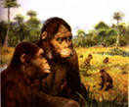
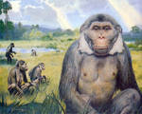
Рамапитек (14-20 млн. л.н.)

Slide 9
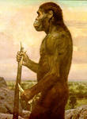
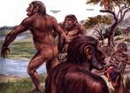
Австралопитек (5-8 млн. л.н.)

Slide 10
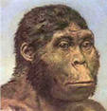
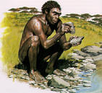
Человек умелый (2 млн. л.н.)

Slide 11
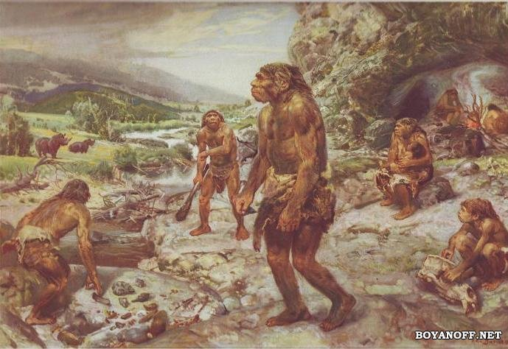
Человек прямоходящий
(1-1,3 млн. л.н.)

Slide 12
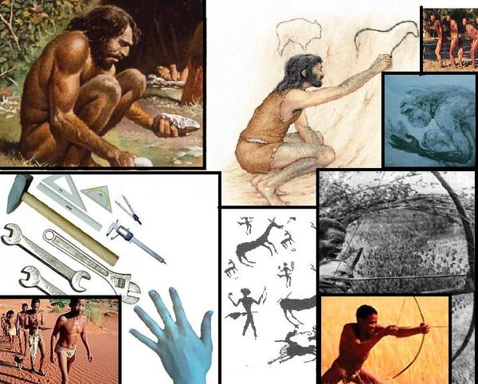
Человек разумный (150-200 тыс. л.н.)

Slide 13
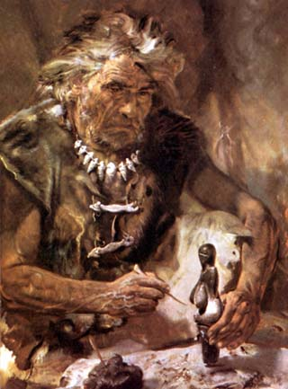
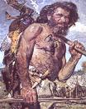
Кроманьонский человек
(40-50 тыс.л.н.)

Slide 14
Рамапитек (14-20 млн. л.н.)
Австралопитек (5-8 млн. л.н.)
Человек умелый (2 млн. л.н.)
Человек прямоходящий (1-1,3 млн. л.н.)
Человек разумный (150-200 тыс. л.н.)
Кроманьонский человек (40-50 тыс.л.н.)

Slide 15
 |  | Цивилизация
Дикость | Варварство | Аграрная |  |  |  | Индустр. |  |  | п/инд
 |  |  |  |  | Начало промышленного переворота \/
Присваиваю-щее хозяйство | Производя-щее хозяйство | Возникновение государства |  |  | 1 |  | 2
 |  | ИХ \/ | 476 г. \/ |  |  |  | К.18 в. \/ |  | 70 гг 20 в.
 | 12 т. л. до н.э. | 4-3 т.до н.э. |  | 15 в. | 1640 г.
> 1,5 млн. л. Первобытный мир |  | 4,5 т.л Древний мир |  | 1 т. л. Средние века | 500 л. Новое время |  |  | Новейшее время

